Slide 1
Avaliação Trienal – Engenharias III
Nei Yoshihiro Soma – Coordenador
Adiel Teixeira de Almeida – Adjunto
2007-2010

Slide 2
Documento de Área
Referência: 1998,1999, 2000. Os program as tiveram avaliação com atribuição de notas na reunião de julho de 2001. Representante: Carlos Alberto Almeida e Adjunto: Alvaro Toubes Prata.
Referência: 2001, 2002 e 2003. Os programas tiveram avaliação com atribuição de notas na reunião de agosto de 2004. Representante: Alvaro Toubes Prata e Adjunto: Carlos Alberto Almeida.
Referência: 2004, 2005 e 2006. Os programas tiveram avaliação com atribuição de notas na reunião de julho de 2007. Representante: João Fernando Gomes Oliveira e Adjunto: Alvaro Toubes Prata.

Slide 3
Documento de Área
Os documentos traduziam como o processo de avaliação se dava e eram tornados públicos após a Avaliação de Notas. [exceção triênio passado que só se tem a referente à Avaliação Continuada.

Slide 4
Documento de Área
No presente triênio não houve a Avaliação Continuada para os anos de 2007 e 2008. Todavia, a área teve indicação de visitas aos programas por parte da Diretoria de Avaliação (40% do total).
Houve alteração somente no formato do Qualis Periódicos. Em essência as mudanças foram somente de denominação.
Regras Gerais:
1) IA ≅ A1 ∪ A2 ∪ B1
2) IB ∪ NA ≈ B2
3) Para as demais classificações não há alterações, tanto quanto às estratificações, quanto às ponderações.

Slide 5
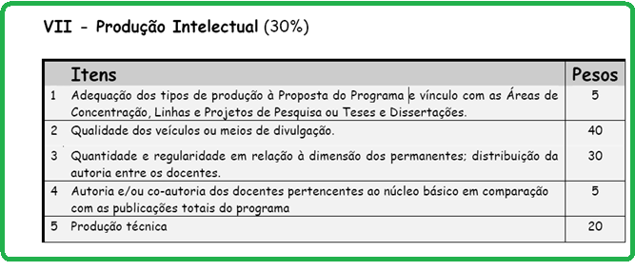
Documento de Área
Pontos a serem considerados:
A Produção Qualificada a ser computada é para somente os Docentes Permanentes, e esses são declarados pelos próprios programa. [17.5% da nota]
Não se está mudando a regra?! Regra mantida, IGUAL antes!!!

Slide 6
Documento de Área
Houve mudança no formato do Documento de Área. Agrupamento dos itens nos quesitos.
Para todas as áreas o formato do Documento será igual e servirá para nortear a avaliação.
Na avaliação do último triênio houve uma regulamentação sobre a atividade docente. NRD (1 até 6/7) para Docente Permanente, Colaborador e Visitante, Portaria 68.

Slide 7
Documento de Área
Diferenças entre o texto enviado aos coordenadores de programa da reunião da área em Brasília, para a versão que foi votada no CTC da semana passada.
Geral: As referências às faixas da avaliação não aparecerão nos DA’s de nenhuma área. Assim, não há menção, e.g. ao tempo de titulação de discentes bolsistas com apoio de órgão de fomento instituicionais.

Slide 8
Documento de Área
Específicas para as Engenharias III:
Congelamento da referência do JCR para o ano de 2008. No texto lê-se: Os diversos indicadores do JCR/ISI a serem utilizados na avaliação dos programas do presente triênio serão aqueles divulgados no ano base de 2008.

Slide 9
Documento de Área
Específicas para as Engenharias III:
Quanto aos Livros: Os livros considerados pelos programas como sendo de divulgação técnica, coletâneas e didáticos serão computados e totalmente integralizados na Produção Técnica. Os livros que forem indicados como sendo de caráter científico por parte do programa não serão computados na Produção Técnica.

Slide 10
Documento de Área
Específicas para as Engenharias III:
Utilização do Qualis de Periódicos: É importante expressar que os critérios utilizados geram uma lista Qualis contendo títulos de periódicos que tiveram publicação nas Engenharias III. Mais ainda, que a lista Qualis se aplica tão somente à Avaliação de Programas de Pós-Graduação, não devendo ser utilizada para a avaliação do desempenho individual de docente e/ou pesquisador.

Slide 11
Qualis
O Qualis é composto por uma regra e a cada ano há a quantidade de títulos que cada área publicou.
Todos os títulos são classificados em 8 estratos: A1, A2, B1, B2, B3, B4, B5 e C.
As Engenharias III não fizeram alterações baseadas somente no JCR.
Lembrando:
IA ≅ A1 ∪ A2 ∪ B1
IB ∪ NA ≈ B2

Slide 12
Qualis
Relembrando mais uma vez:
IA ≅ A1 ∪ A2 ∪ B1
IB ∪ NA ≈ B2
No novo Documento de Área: A Produção Qualificada é somente dos
somente Docentes Permanentes .
Numerador de PQD = A1 + A2x0,85 + B1x0,7 +B2x0,5 + B3x0,2 + B4x0,10 + B5x0,05 + L
Denumerador de PQD = Docentes Ativos
Há uma menor transição (fatores multiplicativos) atualmente que entre os antigos níveis IA, IB, IC e NA.
É preciso notar que um periódico Nacional pode ter uma indexação e visibilidade Internacional. Foram usadas as bases Scielo, Scopus e do ISI.
Anteriormente chegava-se somente até o atual B2 e somente Livros.
A = 4* x Livro Internacional + 1,0 x Int. A + 0,75 x Int. B + 0,5 x Nac. A
B = Número Total de Docentes Permanentes

Slide 13
Qualis
No Documento de Área antigo lê-se;
Na análise do número de docentes permanentes levou-se em conta as diretrizes adotadas pela CAPES, em sua portaria nº 068 de 03 de agosto de 2004. Tal portaria confirma um critério que já vinha sendo adotado pelas Engenharias com o objetivo de evitar que docentes visitantes sejam considerados permanentes e que docentes pouco produtivos, apesar de participar efetivamente dos Programas, sejam excluídos do quadro para melhorar a avaliação. A intenção é que se tenha um quadro mais realista do conjunto de docentes dos Programas avaliados.

Slide 14
Qualis
O Qualis é composto por uma regra e a cada ano há a quantidade de títulos que cada área publicou.
Regra Qualis (para os estratos mais altos)
A1, A2, B1 e B2.
B2: (Antigo IB e NA)
Deve constar do Scopus como subscribed, muitos periódicos nacionais da área estão em B2. Em futuro próximo estarão em B1 (antigo IA), e.g. Produção, Gestão & Produção, Pesquisa Operacional, Inspeção e Soldagem, Journal of the Brazilian Society of Mechanical Science.
B3: (Antigo IC)
Deve constar do Scopus como usubscribed / Scielo

Slide 15
Qualis
Periódico:
Corpo Editorial da IES / Programa;
Incentivo e envolvimento discente;
Revisão por pares
Gere a criação de cultura de divulgação e visibilidade no local em que se insere.

Slide 16
Qualis
Periódico:
Corpo Editorial de diversos Programas;
Incentivo e envolvimento discente, docente de muitos programas, sem predomínio de um único;
Revisão por pares;
Capítulo de Sociedade / Associação
Comunicações e troca do conhecimento técnico e científico na região que o programa se insere.

Slide 17
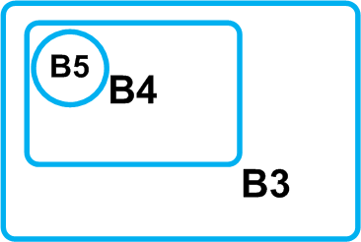
Qualis
Periódico
Corpo Editorial diversificado e com visibilidade na área do conhecimento;
Revisão por pares;
Sociedade / Associação
Indexação em base do conhecimento e visibilidade no País.

Slide 18
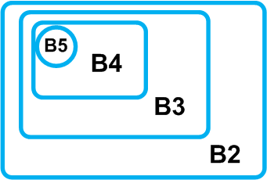
Qualis
Periódico:
Corpo Editorial da IES / Programa;
Incentivo e envolvimento discente;
Revisão por pares;
Sociedade / Associação
Indexação em mais de uma base do conhecimento e visibilidade internacional.

Slide 19
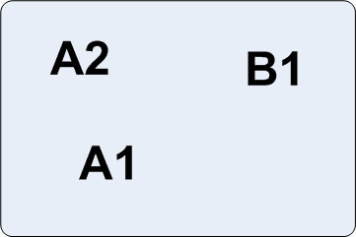
Qualis
Periódico (Antigo IA):
FI ≥ 0.3 (antigo)

Slide 20
Qualis
A1, A2, B1
Se reconhece que há perfis distintos de publicações e das citações. O fator de impacto como único indexador causa distorções entre as diferentes áreas do conhecimento.
MATERIAIS: BIOMATERIAIS 1.896 3
ENGENHARIA: PETRÓLEO 0.3590
Não é o Comitê quem define a área do periódico!!!
O periódico é que indica a área de sua atuação!!!

Slide 21
Qualis
Um periódico com FI = 1.9863 de BioMateriais terá a mesma classificação na lista Qualis que outro de Petróleo com FI = 0.359. No caso iguais às medianas de suas áreas declaradas.
Lembrando que um periódico só entra na lista Qualis se algum programa nele publicar.
A história sobre indexação continua…
A1, A2, B1

Slide 22
Qualis
Há outro índice no JCR: Meia-Vida.
Para a área de BioMateriais: 4.7 anos enquanto que para a área de Petróleo é > 10.0
Proposta do Comitê: considerar a área que o periódico se declara, a mediana do FI da área e a Meia-Vida.
A1, A2, B1

Slide 23
Qualis
A1, A2, B1
FIR = (FI_{Periódico}/(Mediana de sua área))(1+MV/12.2)

Slide 24
Qualis
A1, A2, B1
Como ficariam os periódicos na lista Qualis das áreas para os caso apresentado?!
A de Petróleo teria uma melhor classificação na Lista que a de Materiais. O motivo: em sua área, a distância à mediana é a mesma, mas a MV é maior no primeiro.

Slide 25
Documentos

Slide 26
Obrigado!!!

